Slide 1
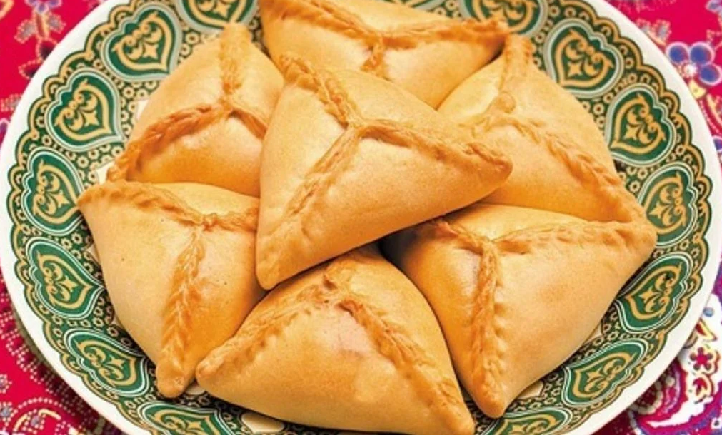
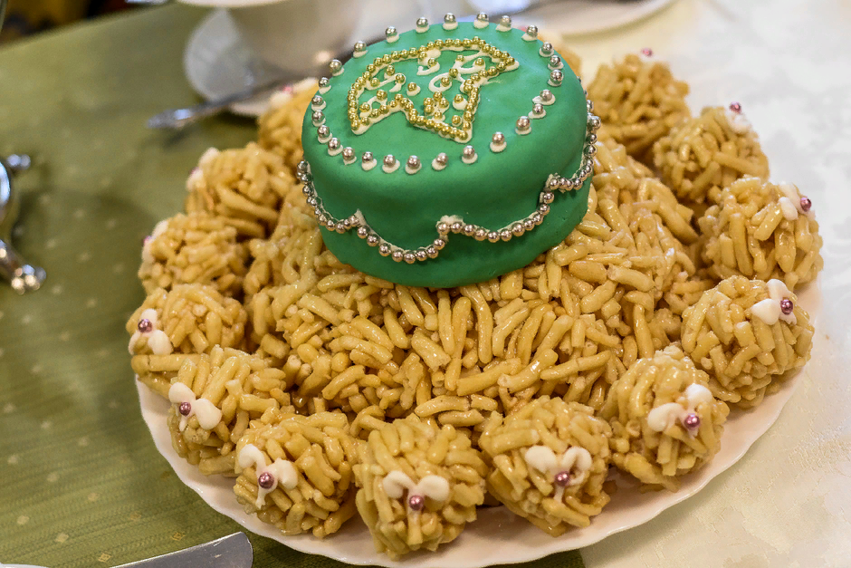
Работу выполнили ученицы
8 «А» класса
Аристова Полина,
Кушекова Лина,
Бисенова Лейла,
Абольянина Кристина,
Тутаринова Варвара

Slide 2
Азу
Шурпа кайнатма
Баранина - 800 г; вода - 2 л.; морковь - 2 шт. лук - 3-4 шт.; перец болгарский - 1 шт.; перец острый - 1 шт.; картофель - 5 шт. помидоры - 500 г ;зелень - по вкусу (укроп и кинза); базилик — 2-3 шт. специи - по вкусу, соль, перец
говядина - 800 г; помидоры - 4 шт.; соленые огурцы - 3 шт.; лук - 1 шт.; томатная паста - 2 ст. л.; растительное масло- 3 ст. л.; соль и перец - по вкусу.
1.Подготовим овощи.
2.Баранину режем кусками, заливаем водой и доводим до кипения. Варить до готовности.
3.Картофель нарезаем кубиками, лук и перец болгарский - полукольцами, острый перец - мелкими кусочками, морковь - кружочками, а с помидоров снимаем кожицу.
4.В готовый бульон добавляем лук и морковь, варим 25 минут. После чего кладем картофель, перец и томаты. Через несколько минут добавляем специи: зиру, кориандр, соль, перец, измельченную кинзу и базилик.
5.Супчик варим до готовности картофеля.
6.К столу подаем, присыпав измельченной зеленью.
Промываем и высушиваем бумажными салфетками мясо. Нарезаем его небольшими кусочками и обжариваем на сковороде. Перекладываем говядину в сотейник. Лук нарезаем его небольшими кружками, жарим и высыпаем в сотейник к мясу. Добавляем в емкость воды, чтобы жидкость полностью покрыла заготовки. Ошпариваем помидоры, чтобы легко снять с них кожицу. Режем мелким кубиком и кладем сверху мяса. Добавляем соль и перец. Накрываем кастрюлю крышкой и отправляем на плиту. Тушим заготовку в течение 40 минут. Соленые огурцы нарезаем мелкими кубиками, смешиваем их с томатной пастой и добавляем к мясу. Для аромата можно добавить лавровый лист.
Накрываем все крышкой и тушим еще около 30 минут.

Slide 3
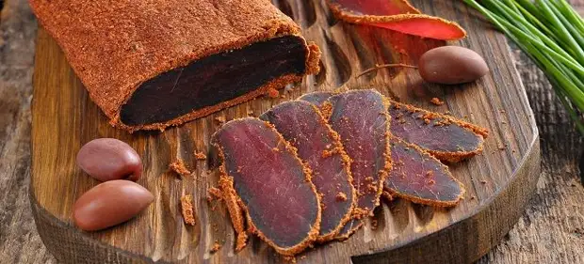
Бастурма
Шурпа
ребра ягнятины – 2 кг; морковь – 2 шт.;
картофель – 3 шт.; сладкий перец – 1 шт.;
лук – 2 шт.; помидоры – 2 шт.;
острый перец – 1 шт.; тмин и кориандр – по 3 г.
конина – 800 г; соль – 2 кг;
чаман – 15 г; черный перец, паприка,
сушеный чеснок – по 3 г; вода – 50 мл;
масло – 20 мл.
Обжарьте ребра, залейте 2,5 л воды и варите 60 мин.
Добавьте лук, морковь, картофель и томите 20 мин.
Введите томаты и сладкий перец.
Такие татарские первые блюда, как шурпа, через 10 мин. заправляются маринованным луком и подаются.
Засолите мясо на три дня, меняя соль ежедневно. Промойте, обсушите.
Смажьте смесью из специй, воды и масла и повесьте на воздухе на два дня.
Оберните марлей и оставьте на 14 дней.

Slide 4
Калжа
Бешбармак по-татарски
Говядина (вырезка) — 800 г; яйцо куриное -2 шт. - для омлета; 1 шт. - для смазывания рулета - 3 шт
Лапша (домашняя); морковь - 2 шт; лук -1 шт
Зелень (укроп, петрушка - стебли)
Специи (соль, перец); кориандр (молотый)
лист лавровый — 2 шт
Грудинка телячья - 500-600г; картофель - 500 г; лук репчатый - 3-4 шт.; морковь – 1 шт.; зелень свежая - 100 г; мука - 3 стакана; вода -1 стакан; яйцо - 1шш.. специи - по вкусу; соль- по вкусу; масло растительное - 1 ст. ложка.
Мясо посолить, поперчить, присыпать приправами и убрать в холодильник на пару часов.
Два яйца взбить, посолить и испечь на сковороде два блинчика.
На мясо положить омлет так, чтобы он покрыл всю поверхность мяса.
Мясо свернуть в тугой рулет и обмотать ниткой.
В кастрюлю положить целую луковицу, нарезанную крупно морковь, стебли укропа и петрушки, можно добавить сельдерей, лавровый лист (за 10 минут до конца варки), положить мясной рулет.
Залить водой и поставить вариться на огонь на полтора часа, не забыв посолить и поперчить, когда закипит бульон. Когда сварится мясо, и бульон будет готов, не забудьте вынуть из кастрюли луковицу и корешки, их надо выкинуть, больше они нам не понадобятся.
По прошествии времени достать рулет из бульона, убрать все ниточки, положить на противень, застеленный фольгой, смазать поверхность рулета взбитым яйцом и отправить в разогретую до 180-200 град. духовку на 10-15 минут, для получения красивой, румяной корочки.
В бульон засыпаем домашнюю (!) лапшу. Посолить если необходимо. Бульону дать закипеть, проварить пару минут лапшу и выключить газ, дать супу немного "отдышаться".
Подать лапшу (обязательно посыпав свежей зеленью) вместе с мясом
1.Подготовленное мясо разделать на порционные куски и поставить вариться, залив холодной водой.
2.Пока мясо варится можно заняться приготовлением салмы - это изделие из теста типа лапши, традиционно используемой в татарской кухне.
3.Для теста муку нужно смешать с солью и, добавив воду, тщательно вымесить. Раскатать тесто в тонкий пласт и, разрезав на прямоугольники, оставить слегка подсушиться.
4.Одновременно с этим нужно сварить очищенный картофель.
Как только мясо сварится, отдельно нужно положить салму в кипяток и варить 3-5 минут. Откинуть на дуршлаг и смазать маслом, чтобы не прилипало.
5.Перед подачей в порционной тарелке выложить салму, положить сверху куски картофеля. Третьим слоем выложить мясо и залить всё бульоном. 6.Подавать бешбармак, посыпав свежей зеленью и украсив кружочками болгарского перца.

Slide 5
Губадия
Зур-белиш
150 г сметаны, 150 г кефира; 1 .ч. ложка без горки разрыхлителя; 0,5 ч. ложки соли; 400-450 г муки
Начинка:
600 г говядины; 700 г картофеля; две луковицы;
по вкусу соль и перец; бульон; кусочек сливочного масла для смазывания готового пирога
мука – 320 г; вода – 60 мл; дрожжи – 4 г;
яйцо – 2 шт. сахар – 75 г; масло – 100 г; молоко – 1 л; кефир – 500 мл; сахар – 50 г;отварной рис – 120 г; отварные яйца – 3 шт.; курага и изюм – по 50 г; масло – 180 г; масло – 50 г; мука – 105 г; сахар – 75 г.
Замесить тесто и дать "отдохнуть".
Для начинки картофель и мясо нарезать кубиками, лук порубить мелко, посолить, поперчить.
От теста отделить кусочек на крышку (гр.150-170) и маленький шарик (пробка), который будет закрывать отверстие в пироге. Из большого куска теста раскатать лепешку, выложить в смазанную маслом высокую форму с бортиками. Выкладываем на тесто начинку. Оставшийся небольшой кусок теста раскатываем, Накрываем начинку, скрепляем с нижним тестом по кругу. В середине пирога делаем отверстие, закрываем его шариком из теста.
Поставить пирог на 180 ° на 2,5 часа. Через 40-50 минут открыть пробку и влить немного бульона, если нужно. Убавить духовку до 150° и довести до готовности.
Едят такой пирог разрезав крышку на сегменты. Очень вкусный и сытный.
1.Прогрейте молоко с кефиром. При сворачивании, добавьте сахар и уваривайте 2 ч.
2.Замесите тесто и оставьте на 30 мин.
3.Разотрите муку с маслом и сахаром в крошку и охладите.
4.Раскатайте тесто в два пласта.
5.Уложите на тесто начинку: рис, корт, яйца с солью, рис с сахаром, сухофрукты, масло.
6.Накройте вторым пластом, сделайте отверстия, посыпьте крошкой.
7.Выпекайте 30 мин. при 180℃.

Slide 6
КОЙМАК
(татарские оладьи)
Казылык из конины
мясо – 1,5-2 кг.; жир – 350-400 гр.;
луковица – 1 шт.; чеснок – 4-5 зубчиков;
соль – 1,5 ст. л.; перец – 1 ч. л.;
лавровый листик.
• Молоко-1 литр • Сухие дрожжи- 30гр.
• Соль • Сахар -3 ст. ложки • Яйцо-4шт
• Мука-1 кг.
• Растительное масло - 2 ст. ложки.
Необходимо мелко порезать конину.
К ней добавляется жир, соль и натуральные приправы (обычно исключительно черный перец). Масса закладывается в кишку лошади. Затем готовое изделие с обеих сторон завязывается. Потом ее надо вялить не менее 1,5-2 месяцев на чердаке, где не бывает сквозняка. Готовый продукт может храниться месяцами.
Едят как в сыром виде, так и добавляют в супы.
Нужно будет настоять дрожжи. Яичные желтки отделяем от белков и взбиваем с сахарным песком и солью.
Добавляем 0,5 л. теплого молока и готовые дрожжи. Все размешиваем и даем настояться, добавляем еще 0,5 л. молока ,просеянную муку и взбитые белки. Замешиваем тесто. Готовое тесто поставить отдыхать на 20-30 минут. На раскаленную сковороду с маслом наливаем ложкой тесто и обжариваем до румяной корочки с двух сторон. Готовое блюдо подаем в горячем виде со сметаной и вареньем.

Slide 7
Тутырма
Токмач
Для теста
200 гр. муки;1 яйцо;
125 мл кипяченой прохладной воды
0.5 ч. л. соли.
-любые субпродукты, немного говядины
или баранины;
-рис или гречка;
-лук и много специй.
Для блюда:
6-7 картофелин среднего размера;
500-700 гр. птицы;
1 луковица;
4 л. воды;
любая нарезанная свежая зелень;
черный молотый перец;
соль по вкусу.
Для приготовления домашней тутырмы берутся любые субпродукты. Кусочками нарезается сырая печень, легкие, сердце. К ним добавляется рис или гречка, лук и много специй.
С субпродуктами смешивается совсем немного говядины или баранины. Подготовленный фарш накладывается в кишку. Тутырма варится в воде или бульоне. Подают обычно в горячем виде. Если остается, то надо разогревать.
Сварить курицу на слабом огне 1-1,5 часа. Вынуть её из бульона, бульон процедить.
Приготовить лапшу: просеянную муку высыпать на стол горкой, сделать в ней углубление, вылить воду, яйцо, добавить соль и замесить довольно крутое тесто.
Из готового теста нарезать полосками шириной 5-6 см, сложить друг на друга и мелко нарезать соломкой.
В кипящий бульон крупно нарезать картофель, морковь кружочками и лук полукольцами, варить в течение 20-25 минут. Затем бросить в кастрюлю токмач (лапшу), проварить, помешивая, в течение 2 минут после того, как лапша всплывёт наверх.

Slide 8
Хрустящие чебуреки
Тутырма
мясо (лучше баранина) – 350 г;
лук репчатый – 2 шт.; вода – 50 мл;
зелень – по желанию; специи – по вкусу;
соль – 0,5 ч. л.
-любые субпродукты, немного говядины
или баранины;
-рис или гречка;
-лук и много специй.
Вымесить тесто из муки – 3 стакана, кефира – 1,5 стакана, куриные яйца – 1 шт., соль – 0,5 ч. л.
•Мясо и лук пропустите через мясорубку. Добавьте специи и соль.
•Влейте воду в фарш.
•Добавьте зелень и тщательно перемешайте.
•Тесто вымесите, порежьте его на одинаковые куски (один кусочек должен быть немного больше, чем яйцо).
•Раскатайте каждую часть тонким слоем в форме круга.
• На одну половину раскатанного теста выложите начинку.
•Накройте второй половиной. Края аккуратно придавите пальцами.
Для приготовления домашней тутырмы берутся любые субпродукты. Кусочками нарезается сырая печень, легкие, сердце. К ним добавляется рис или гречка, лук и много специй.
С субпродуктами смешивается совсем немного говядины или баранины. Подготовленный фарш накладывается в кишку. Тутырма варится в воде или бульоне. Подают обычно в горячем виде. Если остается, то надо разогревать.

Slide 9
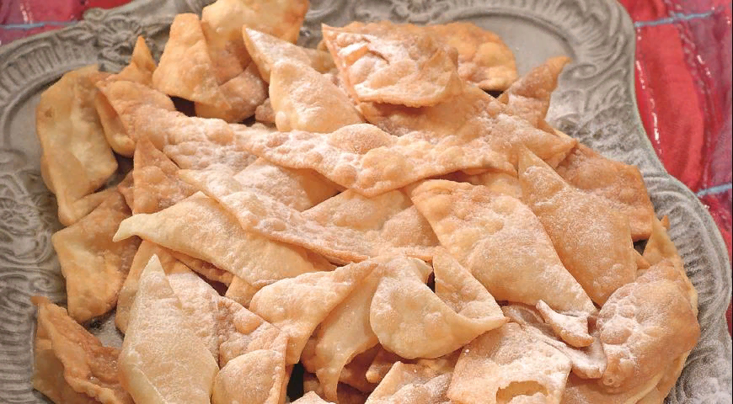
Гусь в сметане по-татарски
Кош теле
сахар – 1 ст. л.; пудра сахарная; молоко – 2 ст. л.
мука – 500 г; разрыхлитель – 1 ч. л.
яйцо – 5 шт.; соль – по вкусу
топленое масло для обжаривания
1,2 кг гуся (ножки, грудка, крылышки); 1,2 кг картошки
4 средние луковицы; 250 г сметаны; 1 ч. л. черного перца горошком; 5 горошин душистого перца; 2 лавровых листа;
красный острый молотый перец; соль, свежемолотый черный перец; укроп для подачи
1.Разбить в миску яйца, добавить сахар, соль, разрыхлитель и молоко. Тщательно взбить до получения однородной смеси. Постепенно просеять в смесь муку и замесить тесто. Отставить на 5 мин.
2.На присыпанном мукой столе раскатать тесто в очень тонкий пласт. Присыпать сверху мукой. Разрезать пласт на полоски шириной 3–3,5 см. Затем полоски разрезать на ромбики длиной 4–5 см.
3. Разогреть в сотейнике топленое масло и обжарить тесто до золотистого цвета. Дать остыть, посыпать сахарной пудрой и подать к столу.
1. Нагрейте в сотейнике 1 л воды, добавьте 1 ст. л. соли, черный и душистый перец, лавровый лист. Остудите.
2.Гуся нарежьте порционными кусками. Очистите 2 луковицы и нарежьте крупными полукольцами. Положите гуся в контейнер, добавьте лук и залейте маринадом. Накройте и оставьте в холодильнике на сутки.
3. Почистите картофель и оставшийся лук. Лук нарежьте тонкими четвертинками колец. Положите лук и картофель в большую форму для запекания, посолите и поперчите.
4. Достаньте гуся из маринада, оботрите бумажными полотенцами, слегка посолите и поперчите, уложите на картошку. Полейте гуся и картофель сметаной, плотно закройте форму фольгой.
5. Разогрейте духовку до 200 °С, поставьте форму и запекайте гуся 30 мин. Затем уменьшите температуру до 180 °С и продолжайте готовить еще 1 ч 20 мин. Откройте фольгу и запекайте­ еще 20–25 мин., до румяной­ корочки.
6. Достаньте блюдо из духовки, прикройте фольгой и оставьте на 10 мин.
7. Посыпьте мелко нарезанным укропом и острым перцем и сразу же подавайте.

Slide 10
Бармак
Суп "Нохутлы аш"
масло сливочное -1 ст.л; разрыхлитель теста-1 ч.л. для теста
мука- 250-300 г;сметана 1 стакан
масло сливочное -1 ст.л.
для начинки: орехи грецкие -100 г очищенных
сахар -2 ст.л.;масло сливочное
Говядина – 500г; нут -300г (замоченный в холодной воде или консервированный) лук - 250 г; морковь - 150 г; масло растительное - 3 ст. ложки; сок томатный - 500 мл; соль - по вкусу; перец - по вкусу
Замесить мягкое, не липнущее к рукам тесто. т.л Для начинки измельчить орехи, соединить их с растопленным маслом и сахаром, перемешать. Сформовать маленькие шарики (размер грецкого ореха). раскатать каждый шарик в тонкую лепёшку и положить не полную ложку начинки свернуть тонким рулетиком.
Положить подготовленные рулетики на противень с пекарской бумагой, и выпекать в духовке (180 градусов) до золотистого цвета 8-12 минут. Готовое печенье посыпать сахарной пудрой
В глубокой сковороде или казане разогрейте масло, обжарьте мясо с двух сторон до румяной корочки.
Залейте мясо томатным соком. Накройте крышкой и тушите до готовности мяса и густоты соуса.
Морковь нарежьте кубиками, лук измельчите. Оставьте несколько колец лука для подачи.
Добавьте овощи к мясу, посолите и поперчите по вкусу, тушите в течение 10 минут. В зависимости от кислоты томатного сока, можно добавить сахар по вкусу.
Подавайте к столу: сперва выкладывайте на блюдо нут с бульоном (2-3 ст. л.), сверху — кусочки тушеного мяса и овощи, полейте соусом. Подавайте суп с кольцами лука и свежей зеленью.

